Slide 1
Programação Genética como uma abordagem para a resíntese Sonora
John Theo – 09/05

Slide 2
Descrição do Problema
No universo de produção musical, sintetizadores são utilizados desde 1967 para produzir uma variedade de sons que são utilizados nos mais diversos estilos musicais.
Com o crescimento desse mercado surgiram diversas técnicas de sintese sonora que possibilitou um universo muito rico a ser explorado.
Programar cada parâmetro de um sintetizador pode se tornar uma tarefa árdua, visto que cada um destes influencia no comportamento do outro.
Levando em conta o fato de que cada modelo de sintetizador pode operar de uma forma e ter um conjunto de parametros diferente, a experiencia do produtor que deseja gerar um som é um fator de grande peso nesse processo.

Slide 3
Objetivo
O objetivo que esse trabalho pretende atender é a programação automática de um sintetizador para que ele possa reproduzir um som gravado, ou seja, a partir de um arquivo de audio o sistema possa combinar os parâmetros de tal forma a reproduzir o mais próximo possível da onda sonora gravada.

Slide 4
Proposta
Diversos trabalhos na literatura já realizaram uma abordagem semelhante utilizando Algortimos Genéticos.
Para esse trabalho pretende-se utilizar Programação Genética onde cada parâmetro do sintetizador será modelado como uma função e os terminais serão valores possíveis para esse parâmetros ou funções.
Espera-se que com a evolução das gerações, seja produzido um individuo cuja árvore represente uma função f(x1,x2,..xn) onde xn representa o valor de um parâmetro nesse sintetizador
O fitness será calculado com aproximação de spectogramas

Slide 5
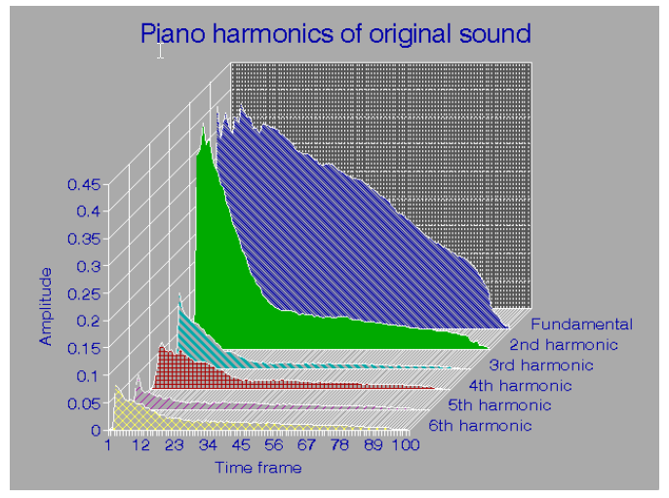
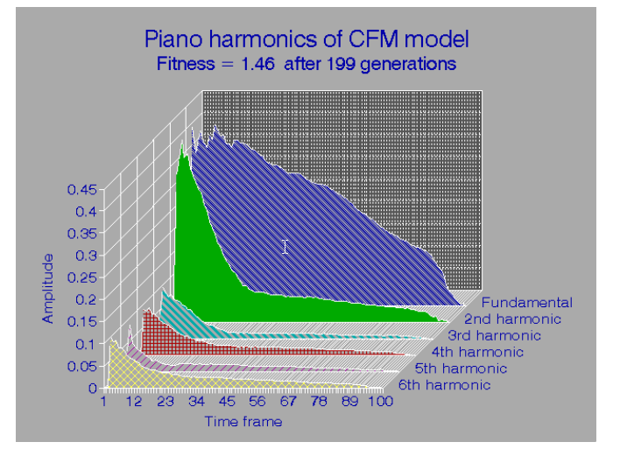

Slide 6
Sintaxe
Funções
Terminais
Sin Oscilator
Sawtooth oscilator
Square Oscilator
Triangle Oscilator
Amplitude Modulation
Frequency Modulation
Phase Modulation
Envelope ADSR
Gain
Sine
Cosine
Addition
Subtraction
Multiplication
LFO
Constant
Pi
Random

Slide 7
Referências
Sound synthesis using the genetic Algorithm [1995] - http://www.doc.ic.ac.uk/teaching/distinguished-projects/2011/a.johnson.pdf
Applications of genetic programming to digital audio synthesis [2013]-http://apps.cs.utexas.edu/tech_reports/reports/tr/TR-2156.pdf
Framework DSP (Python) - https://github.com/AllenDowney/ThinkDSP

